Slide 1
Techniques de documentation et de communication

Slide 2
Outils de recherche d’informations scientifiques
Encyclopédies

Slide 3
Encyclopédie
Définition : Les encyclopédies
sont des ouvrages de référence
qui donnent une information globale mais succincte
sur des sujets généraux ou spécialisés,
les articles étant en général écrits par des spécialistes dans le domaine
On consulte les encyclopédies pour
avoir une vue d’ensemble sur un sujet
repérer des références bibliographiques ou des auteurs ayant traité de la question qui nous intéresse

Slide 4
Exemple d’une encyclopédie
mathématique imprimée

Slide 5
Page de titre
Titre
Volume
Contenu
Mention de traduction
Éditeur

Slide 6
Index
Types d’index

Slide 7
Index

Slide 8
Index : détails

Slide 9
Index : détails

Slide 10
Index : détails

Slide 11
Exemple de recherche
Partie utile

Slide 12
Exemple de recherche : détails
Titre de l’article
Liste des articles renvoyant à l’article « Continuous function »
Liste des articles mentionnés dans l’article « Continuous function »

Slide 13
Exemple de recherche : détails
Un des experts du comité éditorial a marqué « continuous function » dans l’article Mathematical analysis pour qu’il apparaisse dans l’index
Renvois dans l’index à d’autres sujets contenant les termes « continuous function »

Slide 14
Exemple de recherche

Slide 15
Exemple de recherche

Slide 16
Exemple de recherche : détails
Titre de l’article
Sujets répertoriés dans l’index

Slide 17
Exemple de recherche : détails
Titre d’un autre article

Slide 18
Exemple de recherche : détails
Liste de références bibliographiques recommandées par l’auteur
Auteur de l’article
Liste de références bibliographiques recommandées par le comité éditorial

Slide 19
Exemple de recherche
Renvoi dans l’index à « absolutely continuous function »

Slide 20
Exemple de recherche
Renvoi au titre de l’article dans lequel est traité le sujet

Slide 21
Exemple de recherche
Titre de l’article
Partie utile

Slide 22
Exemple de recherche

Slide 23
Exemple d’une encyclopédie
mathématique spécialisée

Slide 24
Couverture
Collection
Numéro dans la collection
Éditeur scientifique
Titre
Volume
Éditeur commercial

Slide 25
Couvertures

Slide 26
Page de titre
Titre du premier volume

Slide 27
Verso de la page de titre
Information sur l’édition originale

Slide 28
Éditeurs, auteurs, traducteurs

Slide 29
Table des matières générale
Titre de la première partie
Auteur de la première partie

Slide 30
Table des matières détaillée
Titre de la partie
Auteurs
Traducteur
Contenu de la première partie

Slide 31
Bibliographie
Liste des références bibliographiques relatives à la première partie

Slide 32
Index

Slide 33
Dernières pages

Slide 34
Exemple d’une encyclopédie
électronique gratuite

Slide 35
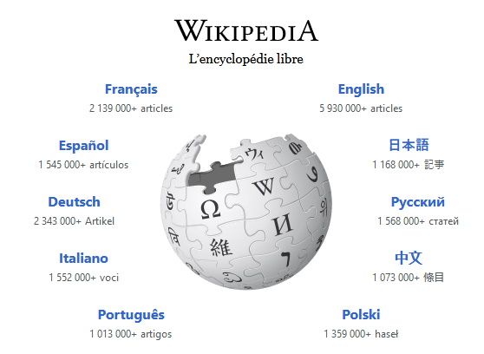
Wikipédia
Wikipédia est une encyclopédie
multidisciplinaire
multilingue
gratuite
éditable par tout le monde

Slide 36
Exemple d’une encyclopédie mathématique
électronique gratuite

Slide 37
Mathworld

